Slide 1
Тема 8. Екологія як наука, її предмет і завдання

Slide 2
Екологія — наука про закономірності формування, розвитку та сталого функціонування біологічних систем різного рангу в їх взаєминах з умовами навколишнього середовища
Термін «екологія» (від грецьк. оikos — будинок, житло, місцеперебування, logos — наука) вперше введений німецьким зоологом і філософом Ернстом Геккелем у 1866 р. у праці «Загальна морфологія організмів» для позначення біологічної науки, що вивчає взаємини організмів із середовищем їх життя.

Slide 3
Об’єкти дослідження екології — відношення організмів (частково), популяцій, біоценозів між собою та з навколишнім середовищем, що формує екосистеми.
Предметом екології є різноманітність і структура зв’язків між організмами, їхніми угрупованнями та середовищем існування, а також склад і закономірності функціонування угруповань організмів: популяцій, біогеоценозів, біосфери в цілому.

Slide 4
ОСНОВНІ ЕКОЛОГІЧНІ ЗАВДАННЯ:
оцінка та аналіз глобальних, регіональних і локальних екологічних проблем;
розробка способів і методів управління екосистемними та біосферними процесами

Slide 5
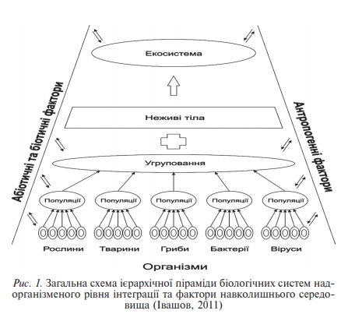

Slide 6
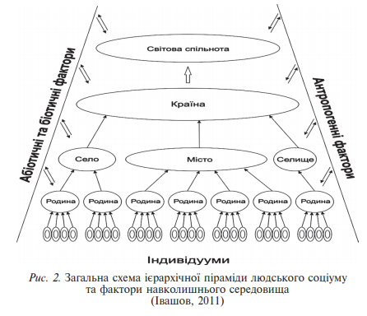

Slide 7
РОЗДІЛИ ЕКОЛОГІЇ:
1. Біоекологія
5. Соціальна екологія
9. Спеціальна екологія
11. Демекологія
2. Глобальна екологія
10. Аутекологія
12.Синекологія
6. Охорона природи
10. Прикладна екологія:
інженерна та промислова екологія; сільськогосподарська екологія; біоресурсна та промислова екологія; комунальна екологія, або екологія поселень; медична екологія
3. Космічна екологія
7. Техно-екологія
4. Системна екологія
8. Геоеко-інформатика

Slide 8
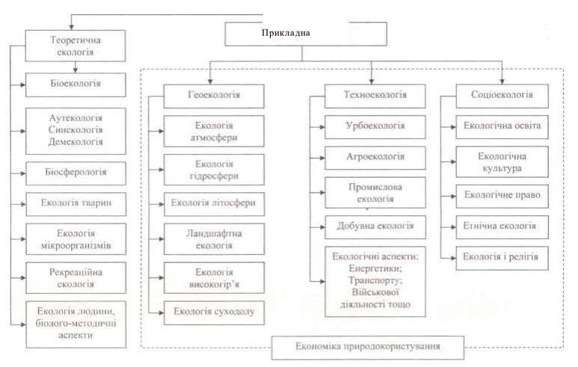

Slide 9
МЕТОДИ ЕКОЛОГІЧНИХ ДОСЛІДЖЕНЬ:
Методи реєстрації параметрів і оцінки стану навколишнього середовища.
Методи кількісного обліку організмів, оцінки біомаси та продуктивності рослин і тварин.
Методи дослідження впливу факторів середовища на життєдіяльність організмів.
Методи вивчення взаємин між організмами у багатовидових угрупованнях.
Методи математичного та імітаційного моделювання.

Slide 10
ЕТАПИ РОЗВИТКУ ЕКОЛОГІЇ:
І етап — доісторичний
ІІ етап — античний
ІІІ етап — відродження
IV етап — редукціоністський
V етап — холістичний
VІ етап — функціональний

Slide 11
ОСНОВНІ НАПРЯМКИ СУЧАСНОЇ ЕКОЛОГІЇ ЛЮДИНИ:
Всеосяжна діагностика стану біосфери та її ресурсів, визначення порога витривалості біосфери відносно антропогенних навантажень.
Розробка локальних, регіональних і глобальних прогнозів зміни стійкості та продукційного потенціалу найважливіших природних комплексів планети та біосфери в цілому.
Відмова від природопідкорювальної ідеології его- (антропо-) центризму та формування ідеології та методології екоцентризму, спрямованих на екологізацію економіки, виробництва, техніки, освіти та політики.
Вироблення критеріїв оптимізації — обрання найбільш узгодженого з екологічним імперативом і екологічно зорієнтованого соціально-економічного розвитку суспільства.
Формування екологічного світогляду, передових стратегій поведінки людського суспільства, економіки та технологій, які приведуть масштаби та характер людської діяльності у відповідність до екологічної витривалості природи і запобігатимуть екологічній кризі.

